Slide 1
1
2
Módulo 4 Recibir y enviar dinero
3
4
5
6
Financiado por la Unión Europea. No obstante, los puntos de vista y opiniones expresados son exclusivamente los del autor o autores y no reflejan necesariamente los de la Unión Europea ni los de la Agencia Ejecutiva en el Ámbito Educativo y Cultural Europeo (EACEA). Ni la Unión Europea ni la EACEA pueden ser consideradas responsables de las mismas. Número de proyecto: 2023-1-RO01-KA220-ADU-000157797

Slide 2
Asociatia Four Change, Rumanía
Socios
Zavod IZRIIS, Eslovenia
E-SENIORS: INITIATION DES SENIORS AUXNTIC ASSOCIATION, Francia
GUnet, Grecia
Asociatia Niciodata Singur - Prietenii Varstnicilor, Rumanía
Fundació Gesmed Fundació de la Comunitat Valenciana, España

Slide 3
Módulos
1. Competencias digitales básicas
2. Seguridad y prevención
3. Gestionar una cuenta bancaria online
4. Soluciones online para recibir y enviar dinero
5. Utilizar una tarjeta de crédito para comprar bienes y servicios online
6. Pagos online de impuestos y facturas

Slide 4
Unidad 1 Introducción
Objetivos
Al finalizar esta unidad, habrás recibido información sobre:
Los objetivos de aprendizaje y el contenido formativo de este módulo
La metodología de formación utilizada y la duración de este módulo
Imagen de vectorjuice en Freepik

Slide 5
Competencias
4
Recibir y enviar dinero
Después de completar este módulo, podrás:
Comprender y realizar transacciones digitales
Identificar la información necesaria para enviar dinero.
Saber qué significa IBAN y cómo utilizarlo.
Entender el propósito de un nombre de usuario.
Saber cuándo y por qué utilizar números de teléfono.
Añadir datos de pago claros.
Navegar con confianza y con seguridad
Comprender cómo los PIN protegen tu cuenta.
Utilizar las contraseñas de forma eficaz y segura.
Reconocer los códigos SMS como una capa adicional de seguridad.
Evitar compartir detalles sensibles con otras personas.
Identificar los signos de conexiones seguras (por ejemplo, iconos de candado).

Slide 6
Contenido de la formación
4
Recibir y enviar dinero
Introducción a las transferencias digitales de dinero: Visión general de las habilidades digitales básicas necesarias para las transferencias de dinero digital.
Comprender los formularios y los campos de datos obligatorios: IBAN, nombre de usuario, número de teléfono y datos de pago en los formularios.
Aplicaciones para enviar y recibir dinero: Resumen de las aplicaciones más utilizadas para transferir dinero, sus funciones y cómo instalarlas.
Identificar y evitar las estafas más comunes: Reconocer los intentos de phishing y manejar con seguridad los datos personales para evitar el fraude.
Acceso y comprensión del historial de transacciones: Visualización de pagos anteriores, detalles del remitente y mantenimiento de registros mediante aplicaciones móviles.
Consejos y ejercicios prácticos

Slide 7
Metodología y duración de la formación
4
Recibir y enviar dinero
Metodología
Activo y participativo
Formación presencial:
Diálogo ✔ Juegos de Rol ✔ Trabajo en equipo
Formación online:
Vídeos seleccionados o de producción propia
Aplicación práctica de algunos consejos acordados en el aula
Algunos trabajos en colaboración
Simulación
Duración: 4 horas
Formación presencial: 2 horas
Formación online: 2 horas

Slide 8
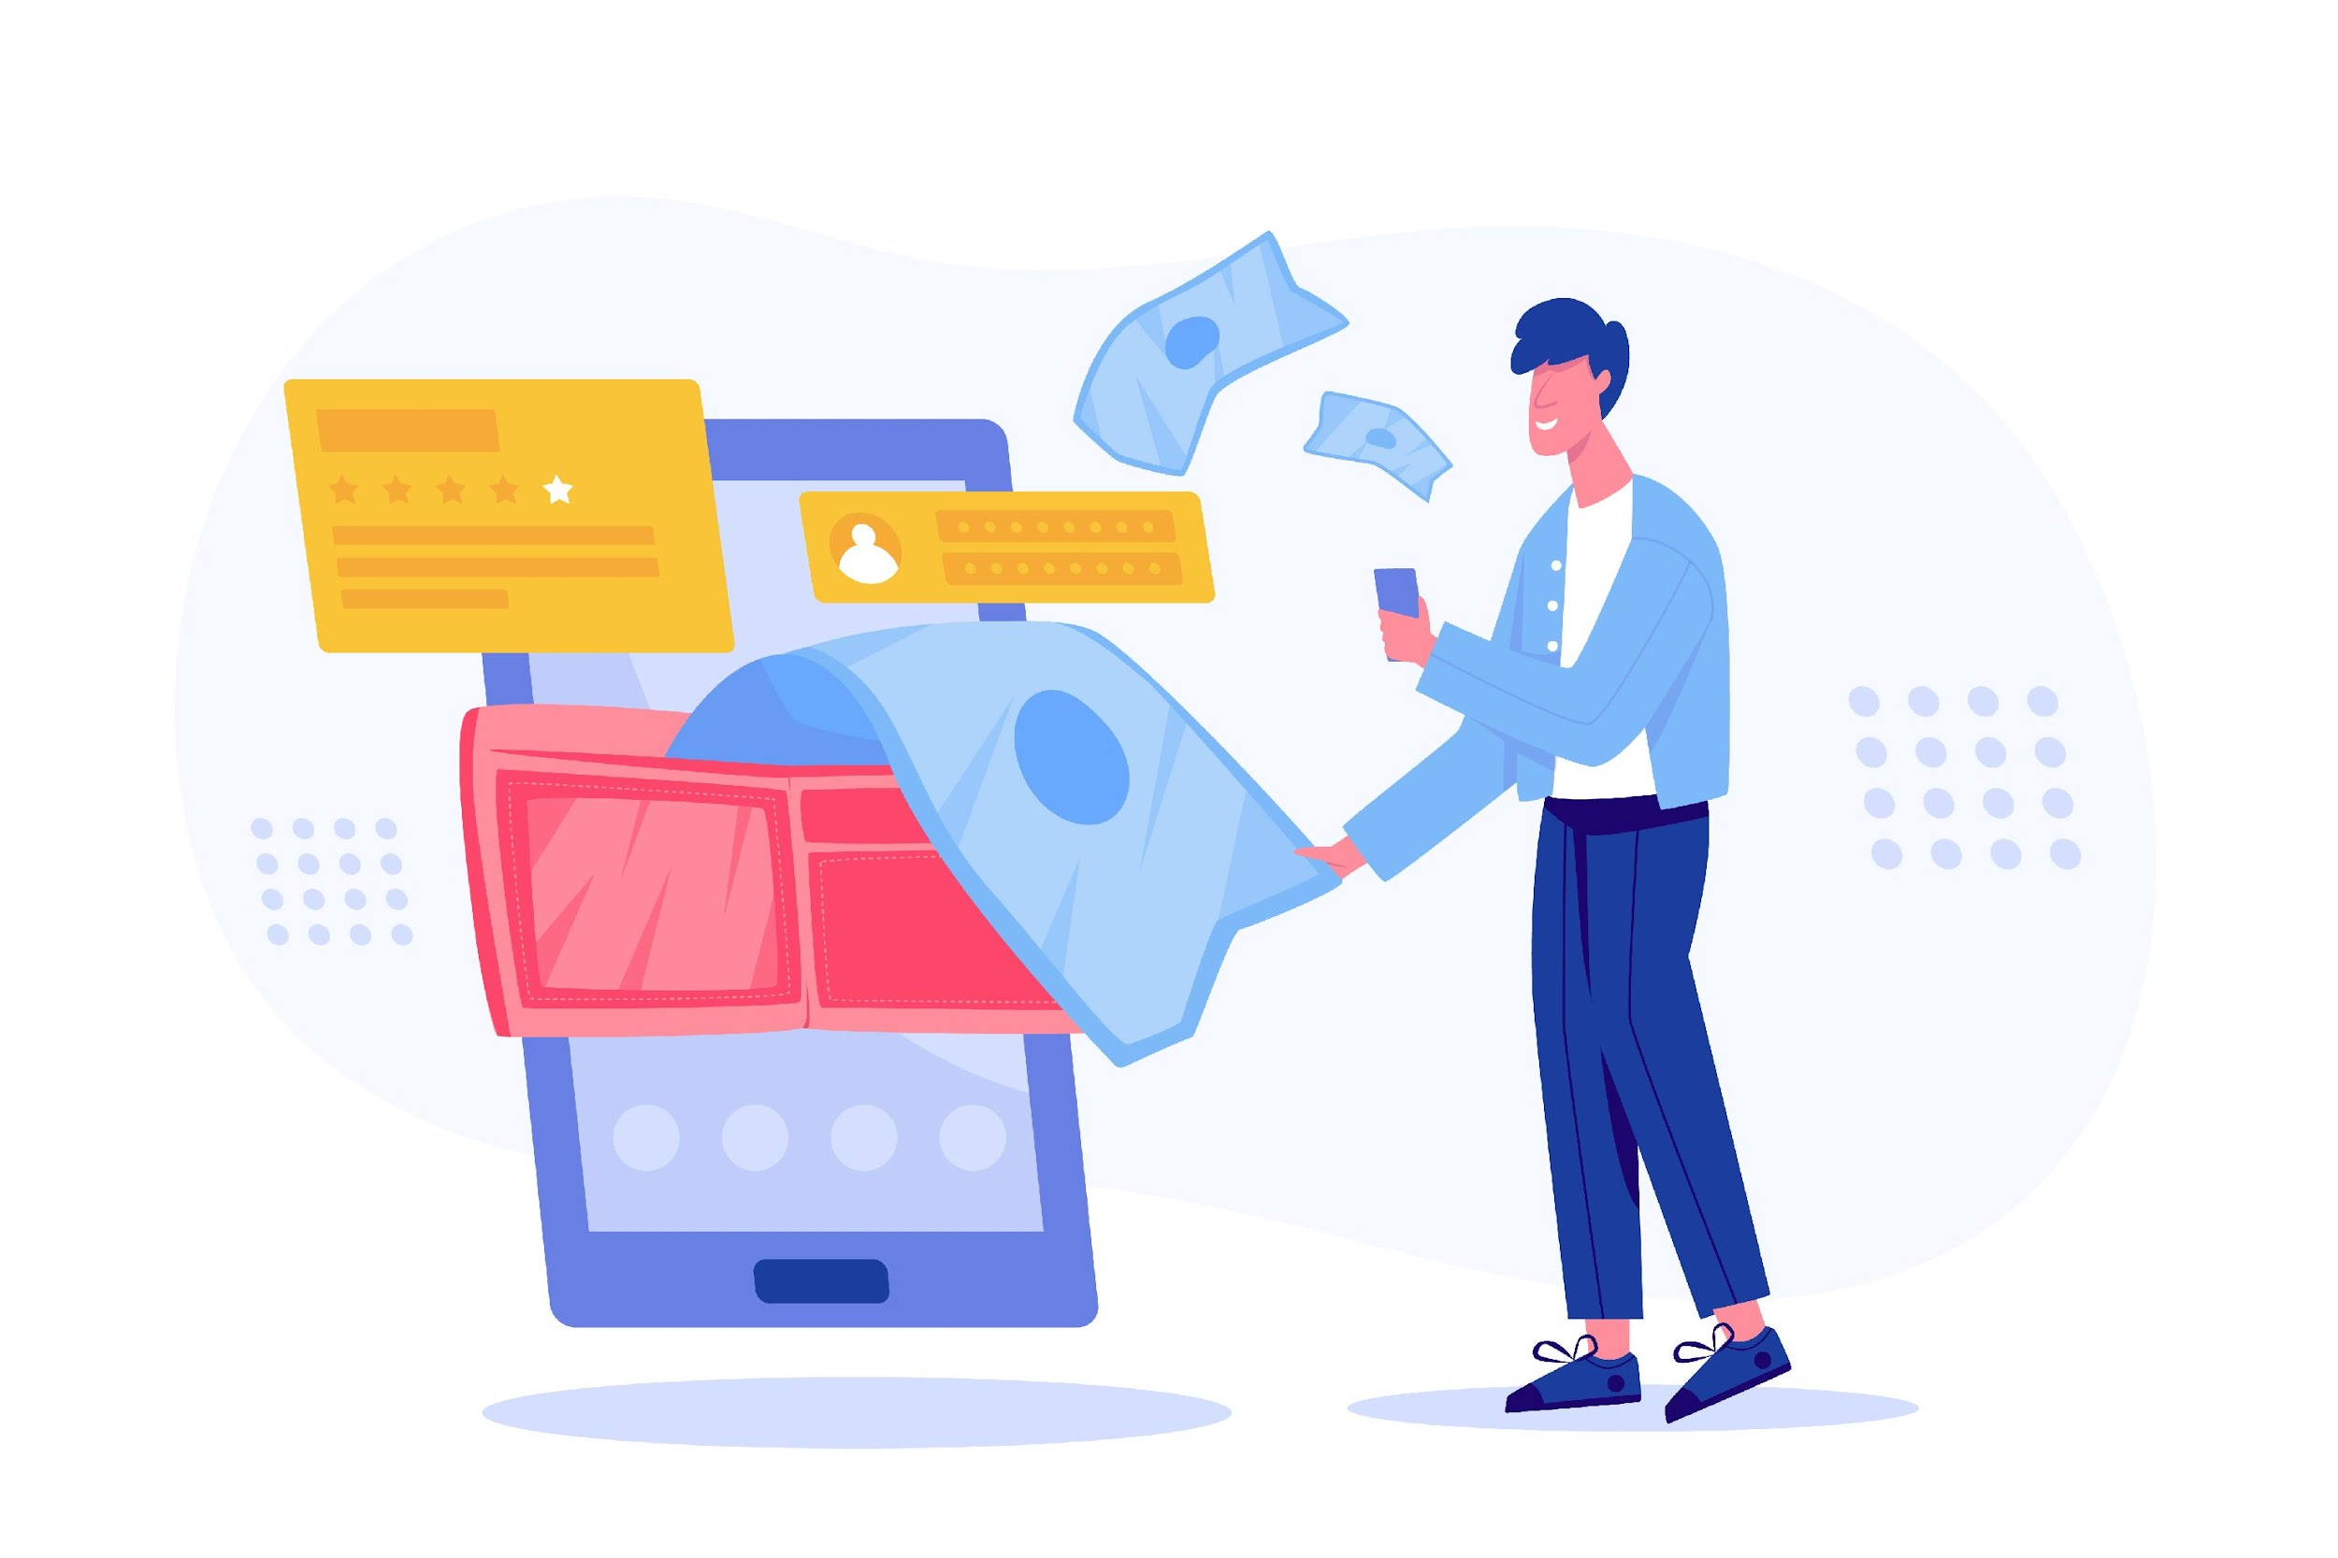
Unidad 2 Introducción a las transferencias monetarias online
4
Recibir y enviar dinero
Objetivos
Al finalizar esta unidad, sabrás:
Comprender el papel de las transferencias monetarias digitales
Identificar las competencias digitales básicas
Reconocer la importancia de las herramientas digitales
Generar confianza en el uso de la tecnología
Imagen de jcomp en Freepik

Slide 9
¿Qué es la transferencia digital de dinero?
4.2 Introducción a las transferencias monetarias digitales
Una transferencia de dinero digital es una forma de enviar o recibir dinero electrónicamente utilizando aplicaciones móviles o plataformas en línea, sin necesidad de efectivo o cheques.
Cómo funciona: Facilitas datos como el IBAN, tu número de teléfono o el nombre de usuario del destinatario, y el dinero se transfiere de forma segura a través de tu banco o app.
Imagen de Freepik

Slide 10
4.2 Introducción a las transferencias monetarias digitales
Papel de las transferencias digitales
Las transferencias digitales de dinero revolucionan la forma en que los particulares gestionan sus finanzas al ofrecer soluciones seguras, eficaces y rápidas para enviar y recibir dinero. Reemplazan la necesidad de efectivo físico, reduciendo los riesgos de robo o pérdida, y permiten a los usuarios realizar transacciones desde la comodidad de sus hogares.... Además, proporcionan registros detallados de cada transacción, lo que facilita el seguimiento y la verificación de la responsabilidad financiera.
Principales ventajas de las transferencias digitales:
Comodidad: Realizar transacciones en cualquier momento y lugar.
Rapidez: transferencias de dinero entre cuentas inmediatas o casi instantáneas.
Seguridad: La autenticación en varios pasos y el cifrado protegen los fondos.
Mantenimiento de registros: Acceder a historiales detallados de transacciones para una mejor gestión financiera.
Rentabilidad: Comisiones más bajas en comparación con métodos tradicionales como giros bancarios o giros postales.

Slide 11
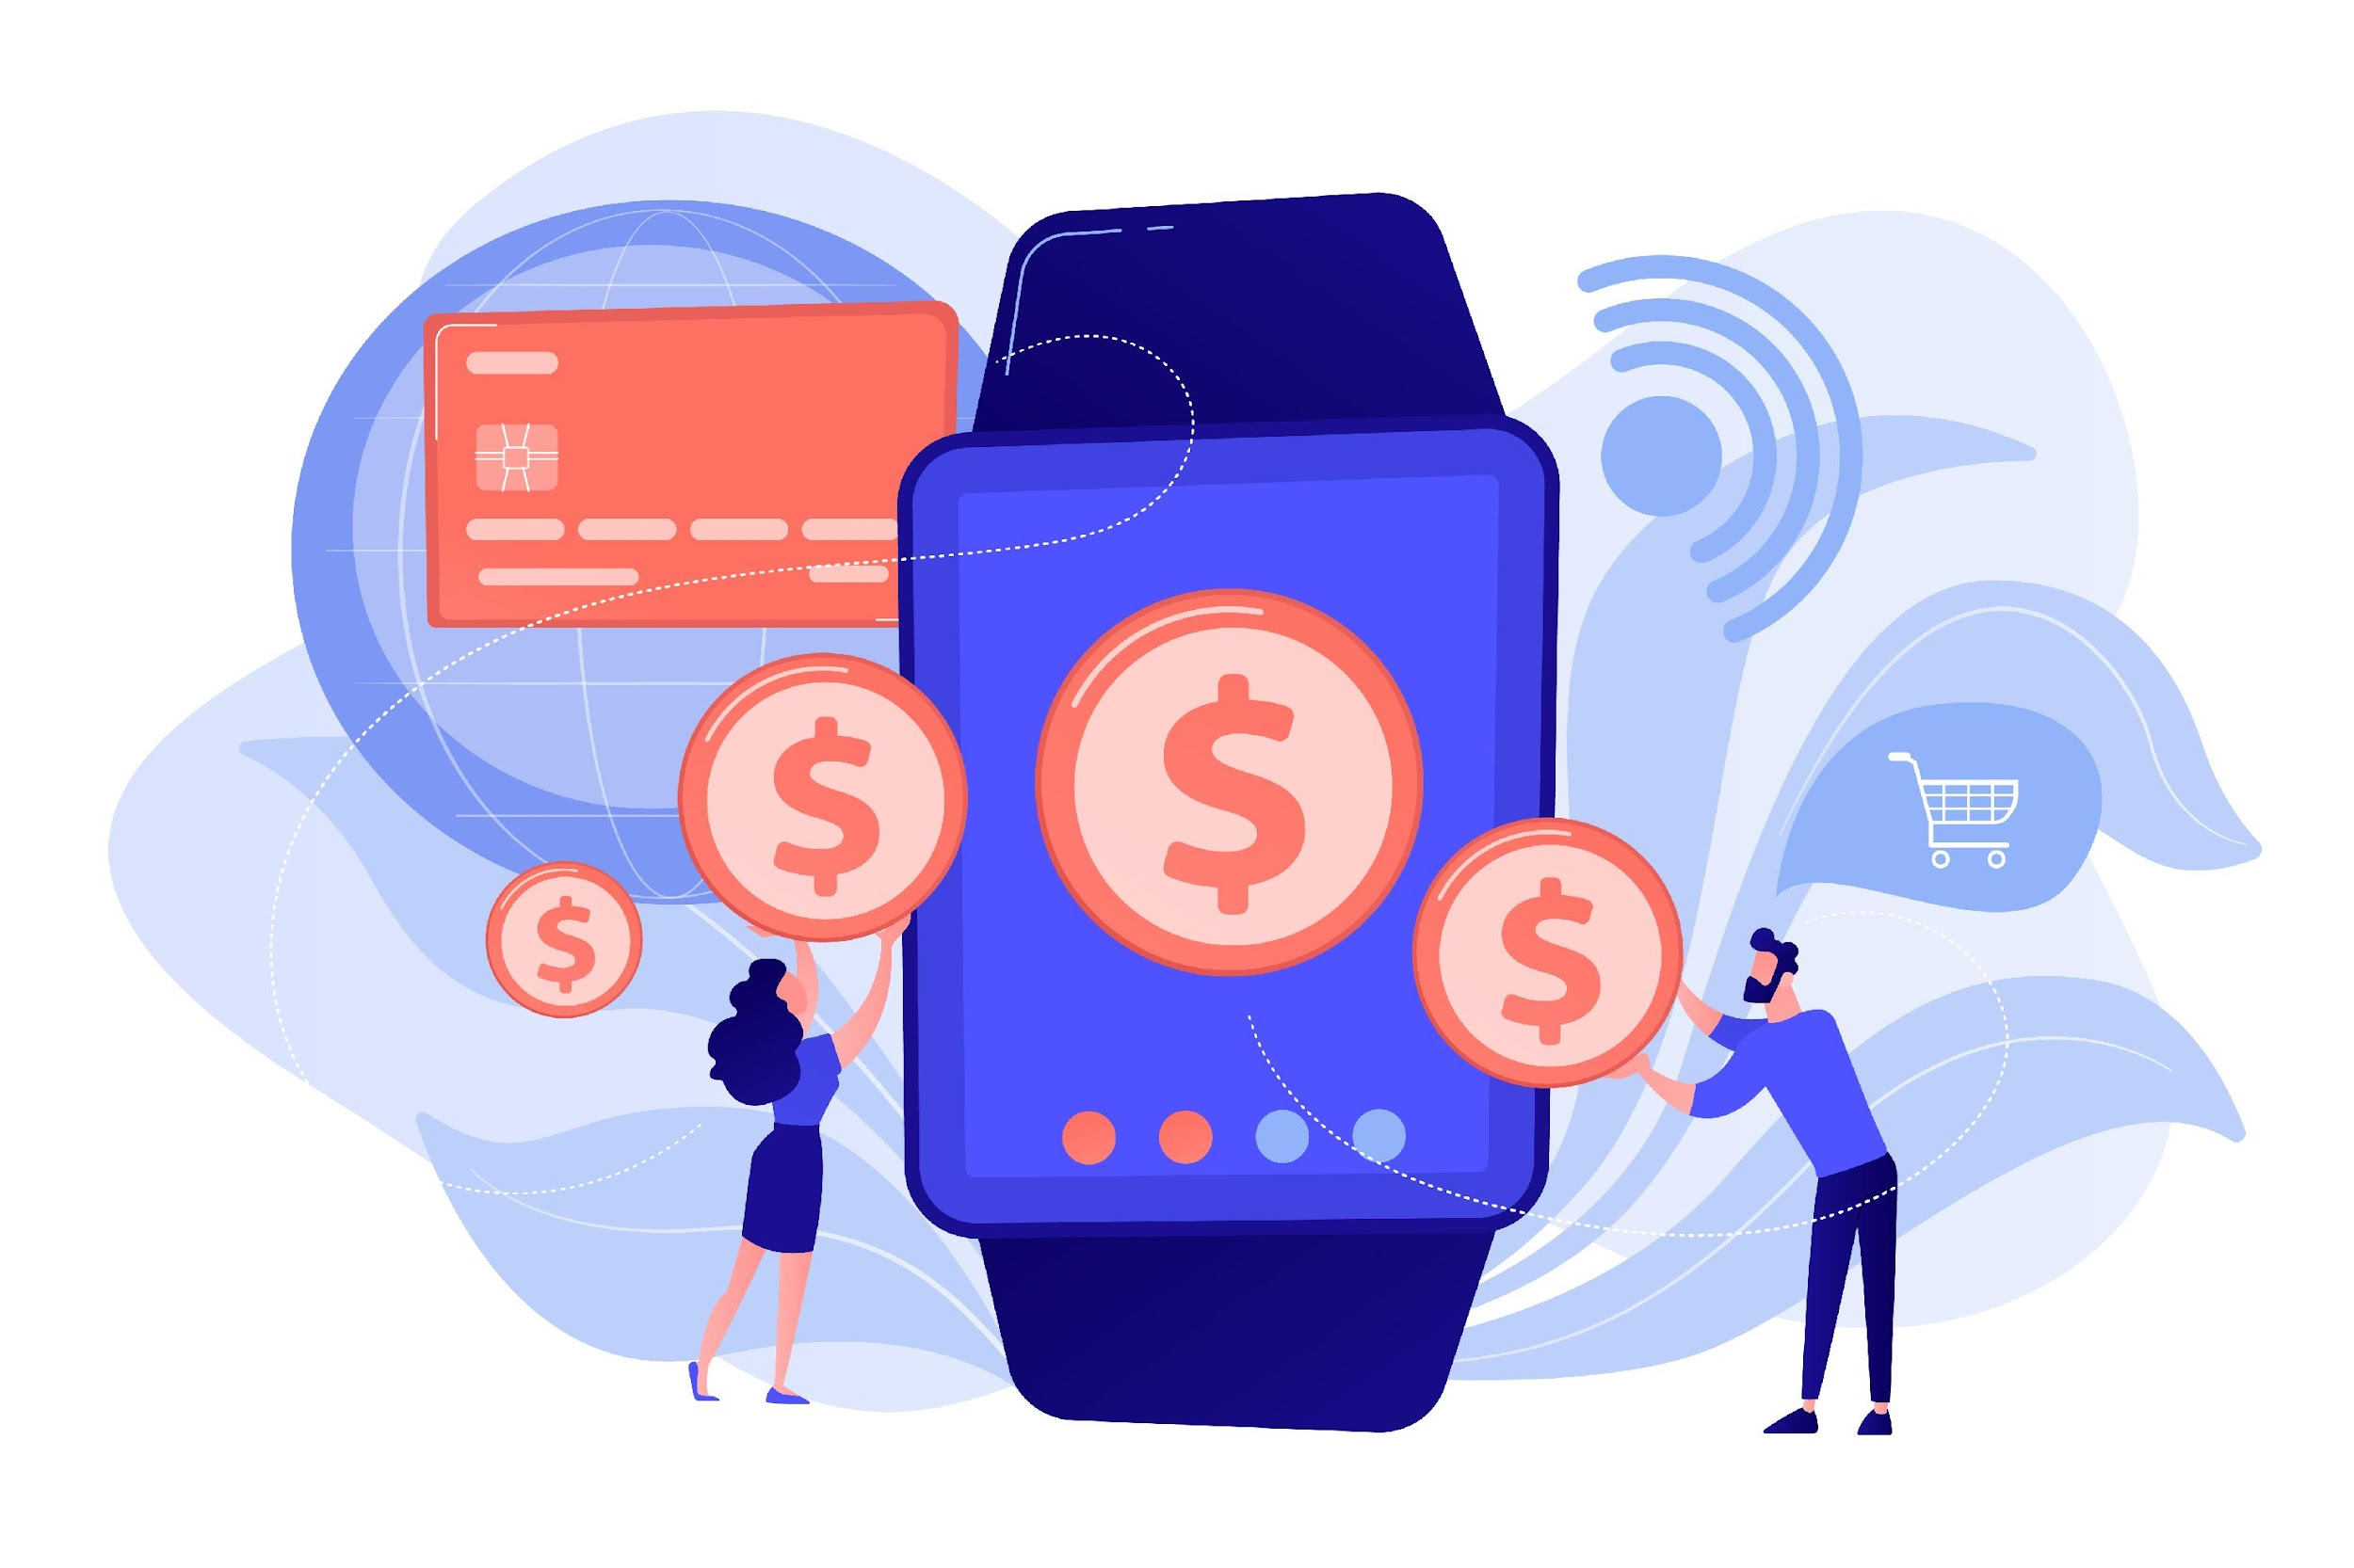
Ejemplos de transferencias digitales
4.2 Introducción a las transferencias monetarias digitales
Enviar dinero a familiares o amigos
Pago de servicios
Percibir una pensión o ayuda económica
Compras en línea
Dividir las facturas con los amigos
Donaciones a causas
Imagen de vectorjuice en Freepik

Slide 12
Competencias básicas para las transferencias digitales de dinero (1/2)
4.2 Introducción a las transferencias monetarias digitales
Utilizar un dispositivo móvil o un ordenador: Saber manejar un smartphone, una tableta o un ordenador para acceder a aplicaciones o sitios web.
Rellenar formularios: Introducir con precisión los datos necesarios, como el IBAN, el nombre del destinatario y el importe del pago.
Navegar por aplicaciones o sitios web: Aprender a abrir, iniciar sesión y explorar aplicaciones de transferencia de dinero o sitios web bancarios.

Slide 13
Conocimientos básicos para las transferencias digitales de dinero (2/2)
4.2 Introducción a las transferencias monetarias digitales
Comprender los pasos de seguridad: Utiliza PIN, contraseñas y códigos SMS para realizar transacciones seguras.
Consultar el historial de transacciones: Localizar y revisar transacciones pasadas para confirmar pagos o recibos.
Comunicar la información con claridad: Facilitar y solicitar datos precisos, como el IBAN o las referencias de las operaciones, para evitar errores.

Slide 14
¿Qué puede fallar en las transferencias digitales?
4.2 Introducción a las transferencias monetarias digitales
Introducir información incorrecta
Caer en las estafas
Prácticas de seguridad deficientes
Problemas de conectividad a Internet
Uso de aplicaciones o software obsoletos
No entender las comisiones o los tipos de cambio
Imagen de storyset en Freepik

Slide 15
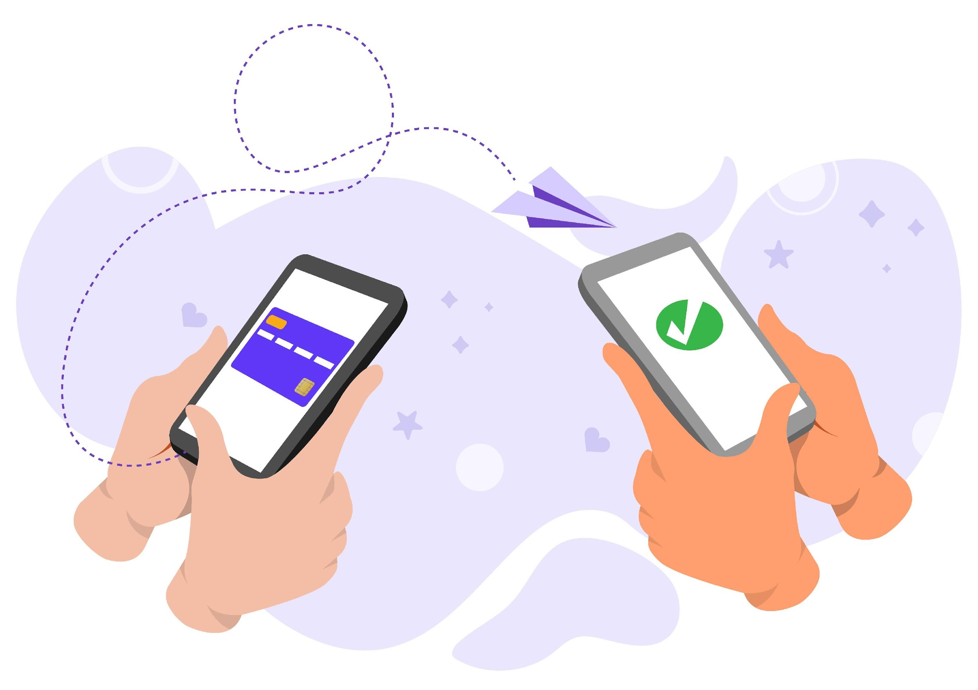
Unidad 3 Comprender los formularios y campos de datos obligatorios
Objetivos
Al finalizar esta unidad, sabrás:
Identificar los campos de datos clave
Garantizar la precisión
Reconocer los campos obligatorios frente a los opcionales
Verificar la información proporcionada por otros
Imagen de chanwity281 en Freepik

Slide 16
Campos de datos clave
4.3 Comprender los formularios y los campos de datos obligatorios
IBAN (número internacional de cuenta bancaria)
Un código único que identifica la cuenta bancaria del destinatario.
Esencial para garantizar que el dinero llega al destino correcto.
Nombre de usuario
El nombre de la persona que recibe el dinero.
Ayuda a confirmar la identidad del destinatario.
Número de teléfono
Se utiliza para determinadas aplicaciones de pago o como paso adicional de verificación.
Garantiza transacciones seguras y precisas
Datos de pago
Una breve nota que describa el propósito de la transferencia (por ejemplo, "Regalo para el nieto")
Ayuda tanto al remitente como al destinatario a realizar un seguimiento de la transacción.

Slide 17
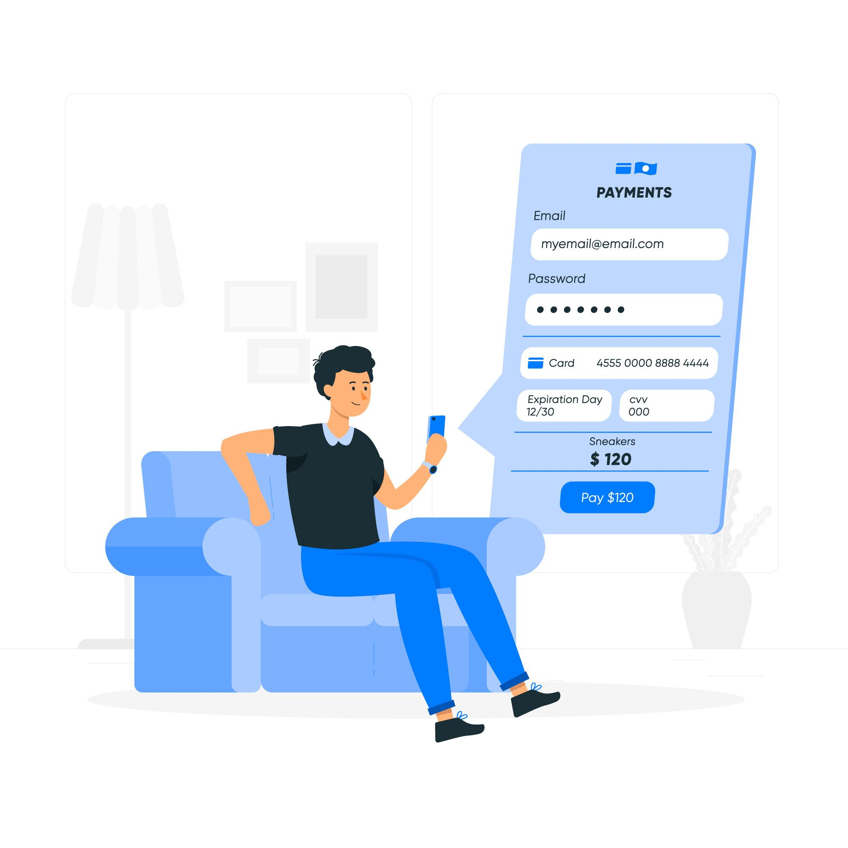
Consejos para garantizar la precisión de las transferencias digitales (1/2)
4.3 Comprender los formularios y los campos de datos obligatorios
No utilices redes Wi-Fi públicas
Utiliza redes seguras o datos móviles para evitar el acceso no autorizado a tus datos.
Comprueba toda la información
Verificar el IBAN, el nombre de usuario, el número de teléfono y los datos de pago
Incluso un pequeño error tipográfico puede enviar dinero a la cuenta equivocada
Verificación cruzada con el destinatario
Pida al destinatario que confirme los datos, especialmente en el caso de transacciones nuevas.
Guarda los datos verificados para utilizarlos en el futuro de forma segura
Imagen de storyset en Freepik

Slide 18
Consejos para garantizar la precisión de las transferencias digitales (2/2)
4.3 Comprender los formularios y los campos de datos obligatorios
Tómate tu tiempo
No tengas prisas al introducir los datos.
La calma reduce la posibilidad de errores
Cuidado con la función de autocompletar
A veces el móvil te propone una redacción en el mismo momento que empiezas a escribir, porque predice lo que quieres escribir
Asegúrate de que la información guardada es correcta antes de utilizar las funciones de autocompletar.
Actualiza los datos obsoletos de tu aplicación o cuenta.
Revisar la pantalla de confirmación
Comprueba el resumen final de la transacción antes de enviarla
Presta atención al nombre del destinatario y a la cantidad a enviar.
Imagen de storyset en Freepik

Slide 19
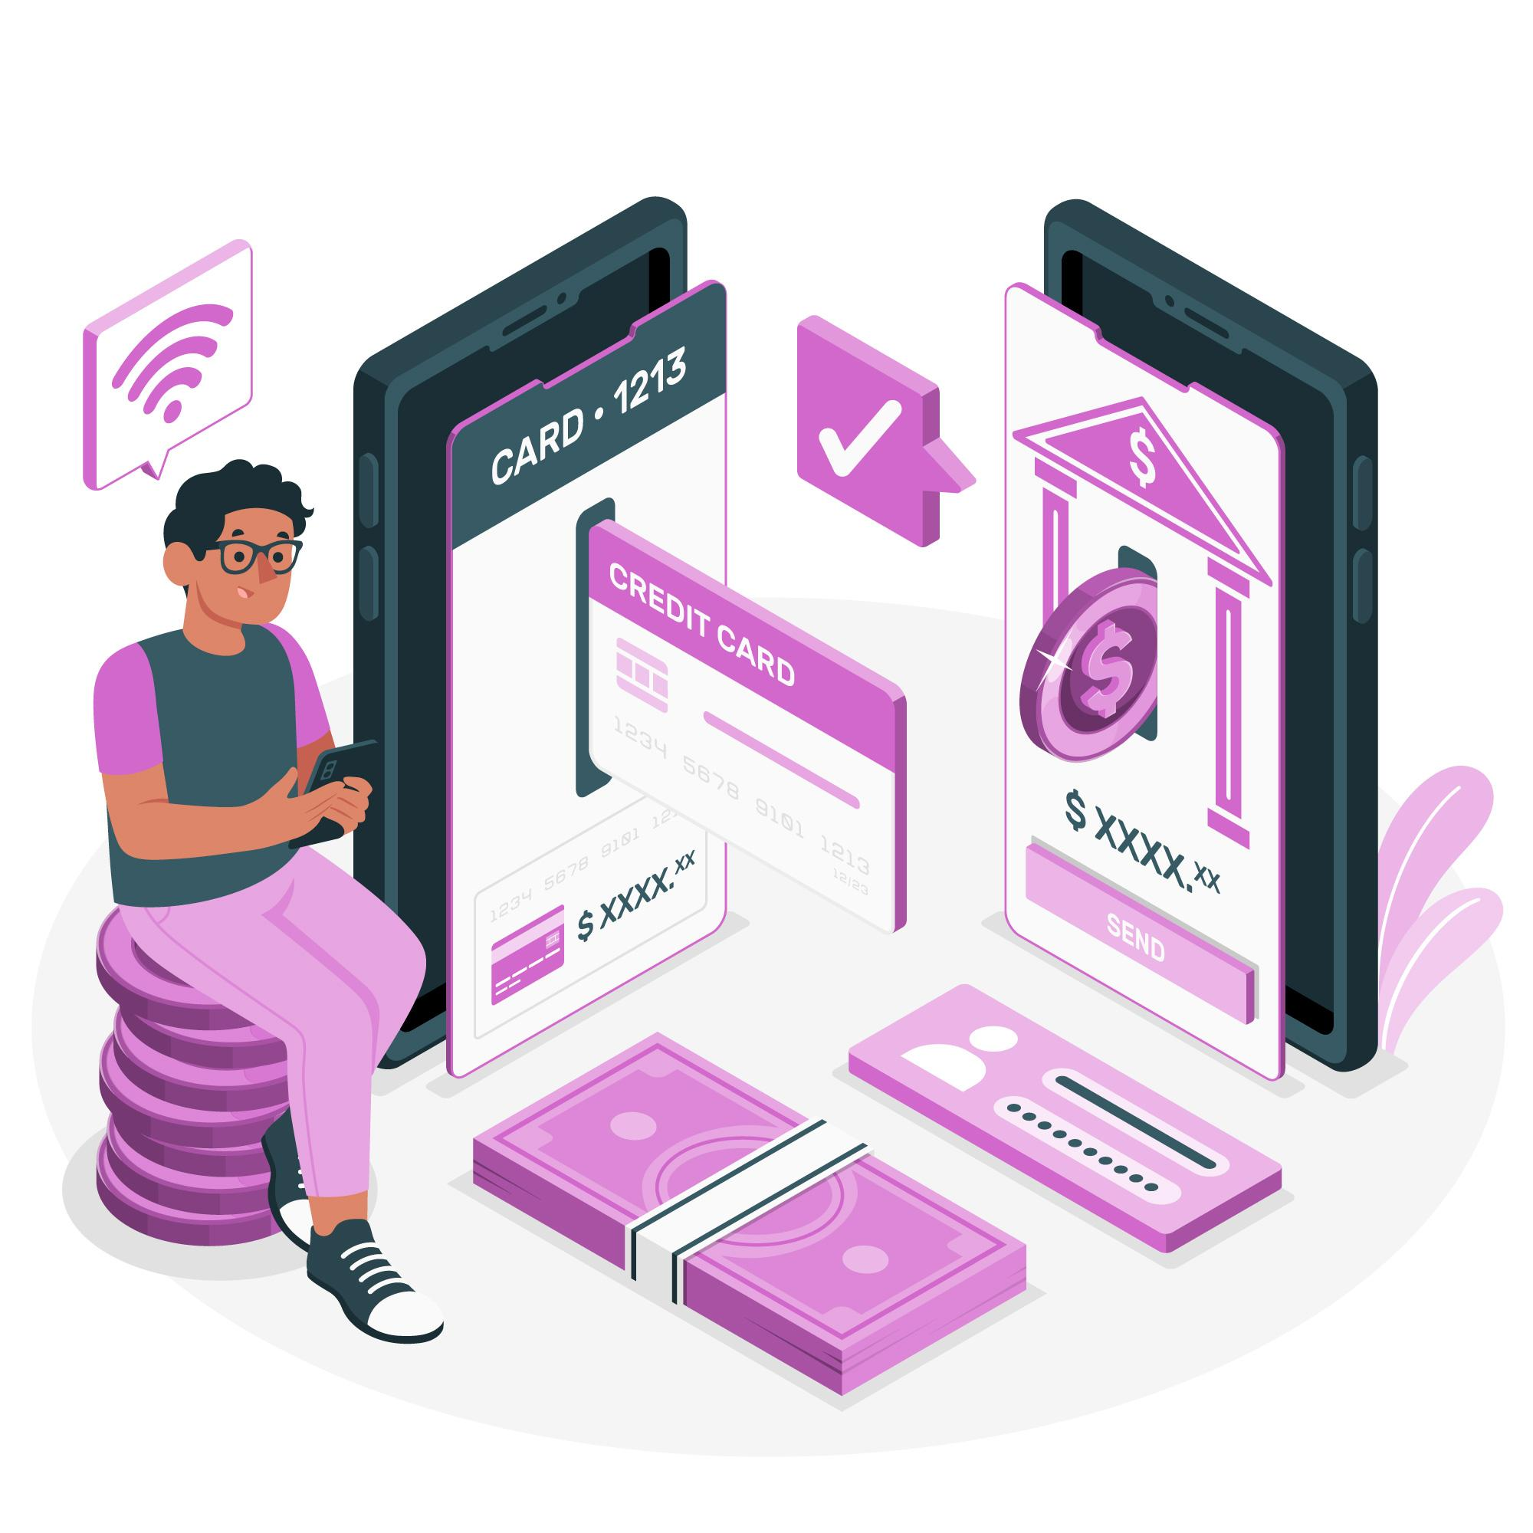
Unidad 4 Aplicaciones para enviar y recibir dinero
Objetivos
Al finalizar esta unidad, sabrás:
Reconocer las aplicaciones más utilizadas
Comprender las funciones de la aplicación
Instalar y configurar aplicaciones
Comparar opciones de aplicaciones
Imagen de storyset en Freepik

Slide 20
Aplicaciones más utilizadas para enviar y recibir dinero en España
4.4 Aplicaciones para enviar y recibir dinero
BIZUM - Bizum es un servicio gratuito de pagos que puedes usar a través de la app de tu banco. Bizum permite enviar y recibir dinero entre particulares, pagar online desde la web de un comercio o realizar donaciones a ONG. Solo necesitas el número de teléfono para realizar pagos y recibir dinero al momento.
Revolut - Revolut, una aplicación financiera global que ofrece servicios como transferencias internacionales, cambio de divisas y herramientas presupuestarias, con más de 16 millones de usuarios en todo el mundo.
PayPal - Una plataforma mundialmente reconocida para pagos en línea y transferencias de dinero. Muchos rumanos utilizan PayPal para comprar por Internet y recibir pagos del extranjero.

Slide 21
Instalar y configurar aplicaciones de transferencia de dinero
4.4 Aplicaciones para enviar y recibir dinero
Elige la aplicación adecuada: Identifica qué app se adapta a tus necesidades (por ejemplo, Revolut o PayPal, o la app de tu banco).
Descarga la aplicación: Ve a la App Store (iPhone) o a Google Play Store (Android). Busca la app por su nombre y haz clic en "Instalar".
Crear una cuenta: Abre la aplicación y sigue el proceso de registro. Proporciona datos como tu nombre, correo electrónico, número de teléfono, una contraseña segura u otros datos facilitados por el banco. Normalmente, para crear una cuenta de banca por internet, primero hay que visitar el banco.
Vincula tu cuenta bancaria o tarjeta: Para algunas aplicaciones, introduce tu IBAN o número de tarjeta de forma segura. Completa los pasos de verificación requeridos (por ejemplo, SMS o código de correo electrónico).
Configura las funciones de seguridad: Activa el PIN, la contraseña o la autenticación biométrica (huella dactilar/reconocimiento facial). Activa la autenticación de dos factores para una mayor protección.
Practica la navegación por la aplicación: Explora la interfaz para encontrar funciones como el envío de dinero, la visualización de transacciones y la actualización de datos. Familiarízate con las opciones de ayuda o soporte en caso de problemas.

Slide 22
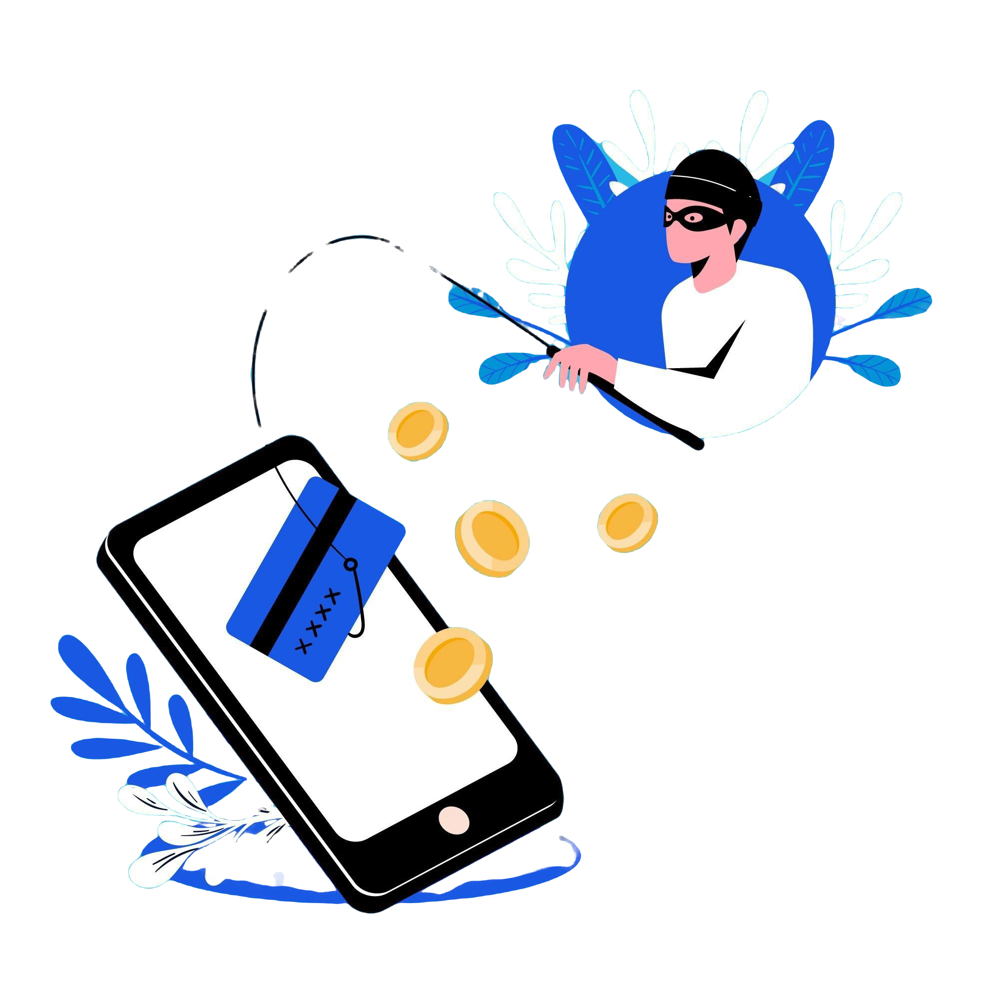
Unidad 5 Identificar y evitar estafas comunes
Objetivos
Al finalizar esta unidad, sabrás:
Reconocer los intentos de phishing
Comprender las prácticas de uso compartido seguro
Verificar solicitudes u ofertas legítimas
Identificar canales de comunicación seguros
Imagen de Freepik

Slide 23
¿Qué son los intentos de phishing?
4.5 Identificar y evitar las estafas más comunes
El phishing es una estafa en la que los atacantes intentan engañarte para que compartas información personal o financiera a través de mensajes, correos electrónicos o sitios web falsos.
Cómo funciona:
Los estafadores se hacen pasar por instituciones de confianza (bancos, organismos públicos o proveedores de servicios).
Te envían mensajes pidiéndote que hagas clic en un enlace, que facilites tus datos de acceso o que confirmes una transacción.
Señales comunes del phishing
Lenguaje urgente como "¡Tu cuenta será bloqueada!"
Direcciones de correo electrónico o números de teléfono desconocidos.
Mala ortografía y gramática en el mensaje.
Solicitudes de información confidencial, como PIN o contraseñas.
Enlaces sospechosos que no coinciden con el sitio web oficial.
Ejemplos de phishing
Correos electrónicos falsos que se hacen pasar por tu banco y te piden que verifiques tu cuenta.
SMS con un enlace para "solucionar" un problema con tu cuenta.
Llamadas diciendo que has ganado un premio y pidiendo información sobre el pago.

Slide 24
Prácticas compartidas seguras
4.5 Identificar y evitar las estafas más comunes
Para enviar dinero
Comprueba los datos del destinatario (p.ej. IBAN, nombre) antes de confirmar.
Comparte sólo información verificada y precisa para evitar errores
Evita compartir datos confidenciales (contraseñas; códigos de seguridad).
Notificar al receptor la transferencia para asegurarte de que está informado.
Para recibir dinero
Proporcionar datos claros y correctos de la cuenta (p.ej. IBAN o número de teléfono)
Utilizar canales seguros (aplicaciones de confianza) para compartir la información.
Confirmar la recepción de los fondos y notificar al remitente si hay alguna discrepancia
Comprueba las notificaciones e informes de las transacciones para asegurarte de que los fondos se depositaron correctamente.
Imagen de pch.vector en Freepik

Slide 25
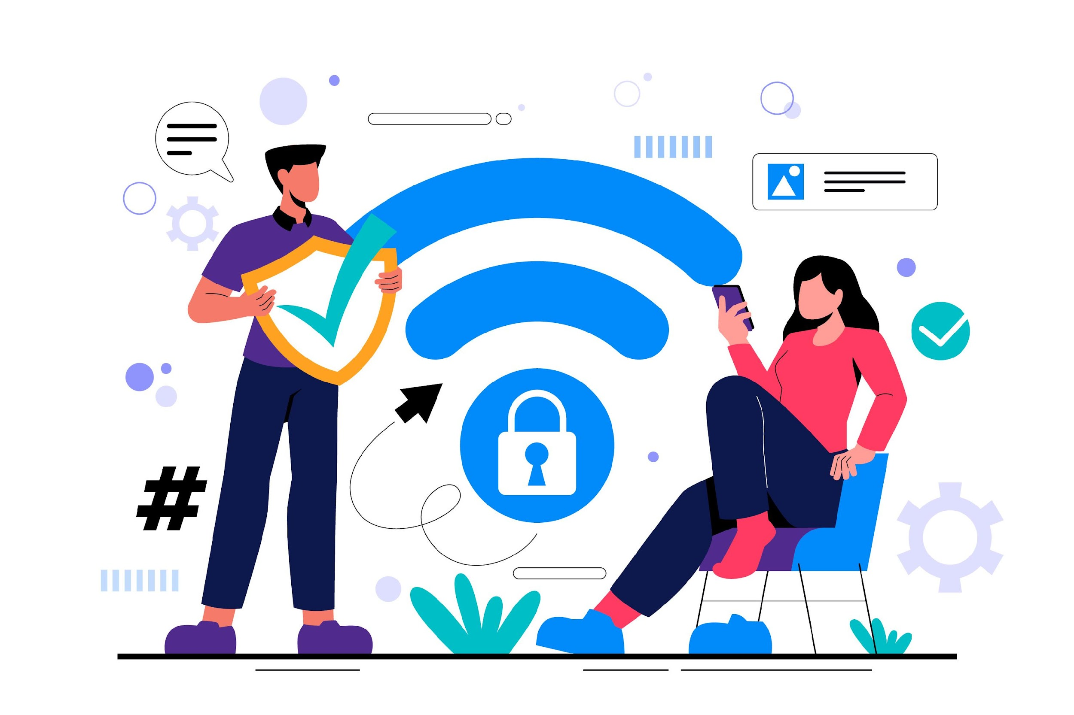
¿Qué es la autenticación multifactorial?
4.5 Identificar y evitar las estafas más comunes
La autenticación multifactorial (AMF) es un método de seguridad que requiere dos o más pasos de verificación para confirmar tu identidad durante un inicio de sesión o una transacción.
Cómo funciona la AMF:
Primer paso
Introduce tu contraseña o PIN.
Segundo paso:
Completar una verificación adicional, como:
Recibir un código de un solo uso por SMS.
Mediante huella dactilar o reconocimiento facial.
Generar un código a través de una aplicación de autenticación.
Imagen de pikisuperstar en Freepik

Slide 26
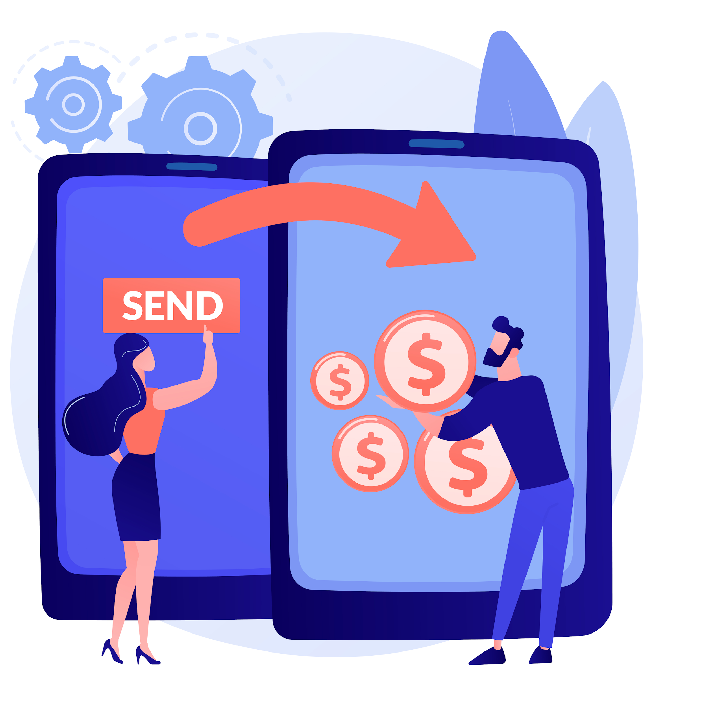
Unidad 6 Acceso y comprensión del historial de transacciones
Objetivos
Al finalizar esta unidad, sabrás:
Ir al historial de transacciones
Comprender los detalles clave de un informe sobre transacciones
Verificar pagos y recibos
Descargar y gestionar registros
Imagen de vectorjuice en Freepik

Slide 27
Navegar por el historial de transacciones (1)
4.6 Acceso y comprensión del historial de transacciones
Abrir la aplicación o el sitio web
Inicia sesión en tu aplicación bancaria o plataforma de transferencia de dinero con tus credenciales.
Localiza la Sección de Transacciones: Busca pestañas o menús etiquetados como "Historial de transacciones", "Actividad" o "Pagos". Suelen encontrarse en la pantalla de inicio o en el menú principal.
Filtrar la búsqueda
Utiliza los filtros disponibles, como fecha, importe o tipo de transacción, para encontrar registros específicos. Por ejemplo, selecciona "Enviado" o "Recibido" para limitar los resultados.
Imagen de vectorjuice en Freepik

Slide 28
Navegar por el historial de transacciones (2)
4.6 Acceso y comprensión del historial de transacciones
Ver detalles
Pulsa o haz clic en una transacción para ver todos los detalles, incluido el remitente, el importe y el número de referencia.
Comprueba que la información se ajusta a tus expectativas.
Guardar para el futuro
Si lo necesitas, descarga o imprime los detalles de la transacción para tus registros personales o como comprobante de pago.
Imagen de vectorjuice en Freepik

Slide 29
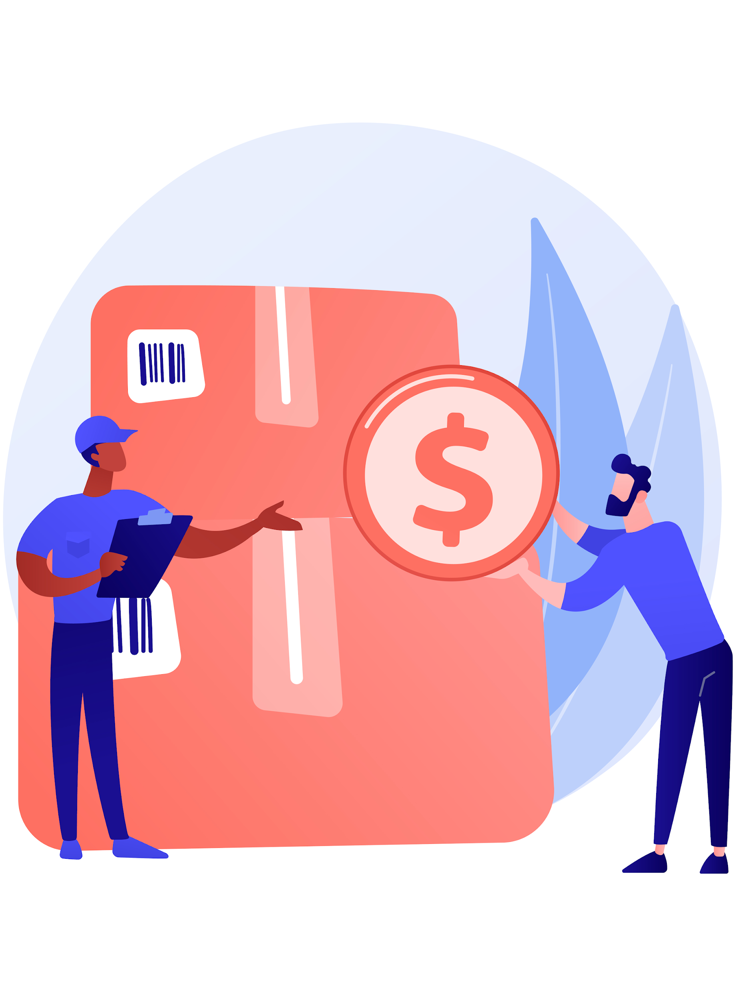
¿Por qué es importante?
4.6 Acceso y comprensión del historial de transacciones
Verificación de transacciones
Confirma que los pagos se han enviado o recibido correctamente
Justificante de pago
Utiliza el historial de transacciones como prueba de pagos o recibos completados cuando sea necesario.
Seguimiento financiero
Controla tus gastos e ingresos para gestionar mejor tus finanzas
Resolución de errores
Identifica rápidamente discrepancias o transacciones no autorizadas para tu pronta resolución.
Imagen de vectorjuice en Freepik

Slide 30
Actividad: Identifica tu IBAN (1)
Decide cuál es el mejor camino para conocer tu IBAN.
Identificarás los pasos necesarios para encontrar tu IBAN utilizando la aplicación, la página web o los extractos de cuenta impresos de tu banco. Comparte los pasos que has seguido con el grupo para ayudar a todos a entender los diferentes métodos disponibles.
Imagen de pch.vector en Freepik
Imagen de vectorjuice en freepik

Slide 31
Actividad: Identifica tu IBAN (2)
Preguntas para el grupo
¿Qué herramientas o recursos has utilizado para encontrar tu IBAN?
¿Has tenido que hacer frente a algún problema para localizar tu IBAN? ¿Cómo lo has superado?
¿Qué pasos darías para compartir tu IBAN de forma segura si alguien quiere enviarte dinero?
Imagen de vectorjuice en freepik

Slide 32
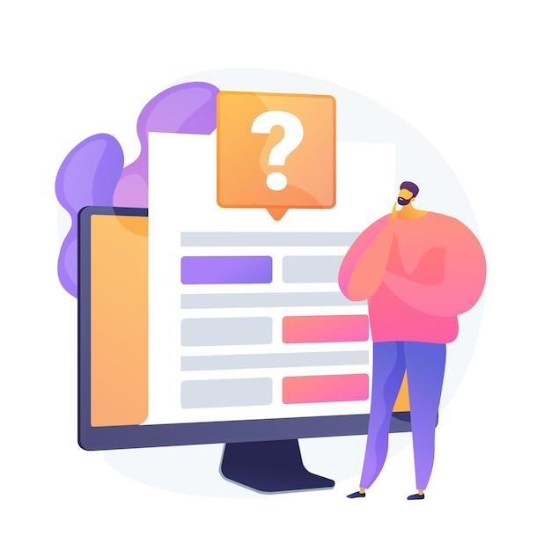
¡Comprueba lo aprendido!
Imagen de vectorjuice en Freepik

Slide 33
1. ¿Qué debes hacer si recibes un correo electrónico solicitándote los datos de su cuenta?
Sólo hay una respuesta correcta.
A. Responde inmediatamente con tus datos
B. Haga clic en el enlace del correo electrónico para verificar tu cuenta
C. Ignorar el correo electrónico y eliminarlo
D. Comparte tu IBAN de forma segura a través del correo electrónico
Notes:
La respuesta correcta es C

Slide 34
2. ¿Cuál de los siguientes es un ejemplo de método de autenticación multifactorial?
Sólo hay una respuesta correcta.
A. Utilizar sólo una contraseña
B. Recibir un código SMS tras introducir la contraseña
C. Acceder a tu cuenta en una red Wi-Fi pública
D. Inicio de sesión sin PIN
Notes:
La respuesta correcta es B

Slide 35
3. ¿Qué debes hacer antes de confirmar una transferencia?
Sólo hay una respuesta correcta.
A. Hazlo directamente
B. Comprueba los datos del destinatario
C. Pide a la aplicación que guarde tu contraseña automáticamente
D. Transferir sin revisar el importe
Notes:
La respuesta correcta es B

Slide 36
4. ¿Por qué no es seguro utilizar redes Wi-Fi públicas para transferencias de dinero digital?
Sólo hay una respuesta correcta.
A. Es demasiado lento para grandes transacciones
B. Permite el acceso no autorizado a tus datos sensibles
C. Requiere una contraseña para conectarse
D. No admite pagos online
Notes:
La respuesta correcta es B

Slide 37
5. ¿Qué debes hacer si observas una discrepancia en tu historial de transacciones?
Sólo hay una respuesta correcta.
A. Ignorarlo y espera a que se resuelva por sí solo
B. Elimina la aplicación y vuelve a instalarla
C. Ponte en contacto con tu banco o con el servicio de asistencia de la aplicación
D. Intenta anular la transacción tu mismo
Notes:
La respuesta correcta es C

Slide 38
6. ¿Cuál de las siguientes es una característica clave del historial de transacciones?
Sólo hay una respuesta correcta.
A. Envío de dinero a varios destinatarios
B. Visualización de detalles como fecha, importe y números de referencia
C. Ingreso de efectivo en una cuenta
D. Añadir nuevos métodos de pago
Notes:
La respuesta correcta es B

Slide 39
7. ¿Cuál de los siguientes es un signo de un intento de phishing?
Sólo hay una respuesta correcta.
A. Un correo urgente en el que te solicitan datos personales
B. Un sitio web seguro con icono de candado en la barra de direcciones
C. Una notificación de tu aplicación bancaria sobre una transacción
D. Un mensaje de un contacto conocido sin vínculos sospechosos
Notes:
La respuesta correcta es A

Slide 40
¡Enhorabuena! Has completado este módulo.
Financiado por la Unión Europea. No obstante, los puntos de vista y opiniones expresados son exclusivamente los del autor o autores y no reflejan necesariamente los de la Unión Europea ni los de la Agencia Ejecutiva en el Ámbito Educativo y Cultural Europeo (EACEA). Ni la Unión Europea ni la EACEA pueden ser consideradas responsables de las mismas. Número de proyecto: 2023-1-RO01-KA220-ADU-000157797

